Slide 1
Caro Professor,
Este material de apoio é gratuito e para uso exclusivo em sala de aula. Não pode ser comercializado.
Ele não contém vírus ou qualquer instrumento de controle sobre seu uso.
Queremos ouvir sua opinião e suas sugestões sobre como aprimorar esta ferramenta e esperamos com ela contribuir para o sucesso de sua aula.
Por favor, escreva para apoio@blucher.com.br
Boa aula!

Slide 3
Energia e Fluidos – vol. 2
Mecânica dos Fluidos
Introdução

Slide 4
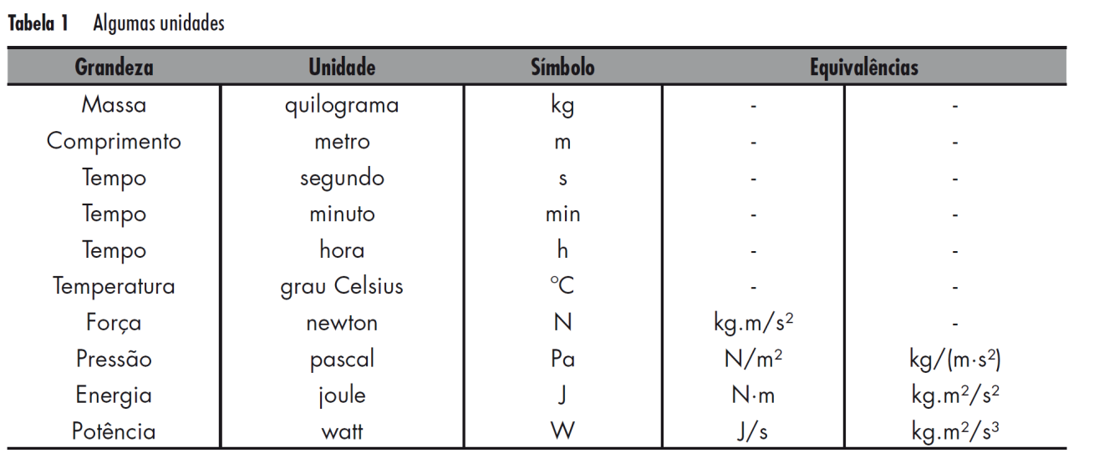
Adicione aqui o Texto

Slide 5
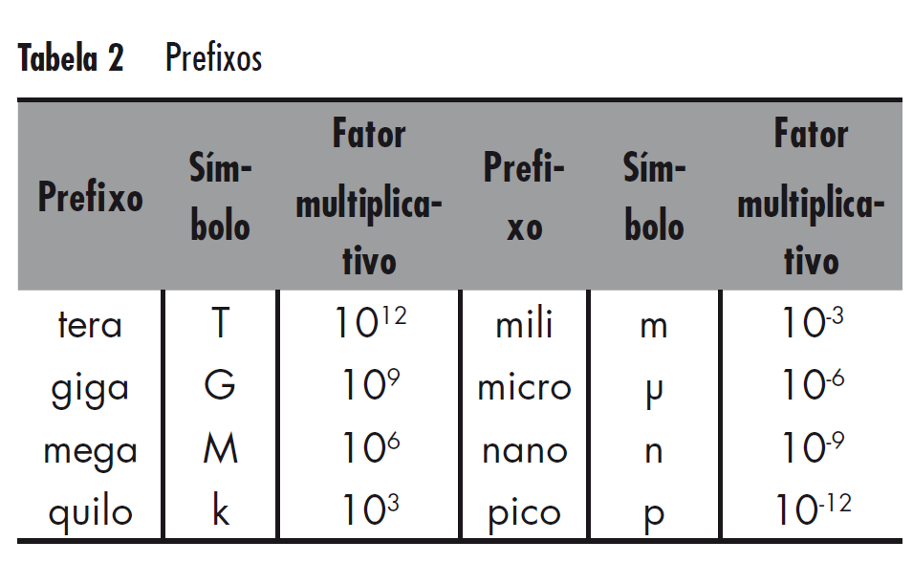
Adicione aqui o Texto

Slide 6
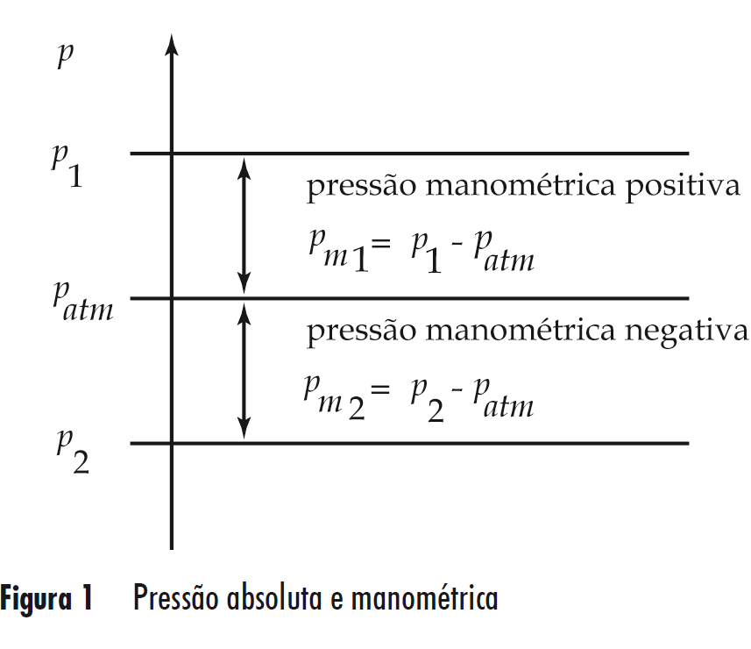
Adicione aqui o Texto

Slide 7
Adicione aqui o Texto

Slide 8
Adicione aqui o Texto

Slide 9
Energia e Fluidos – vol. 2
Mecânica dos Fluidos
Capítulo 1
Fluidos em repouso –
manometria

Slide 10
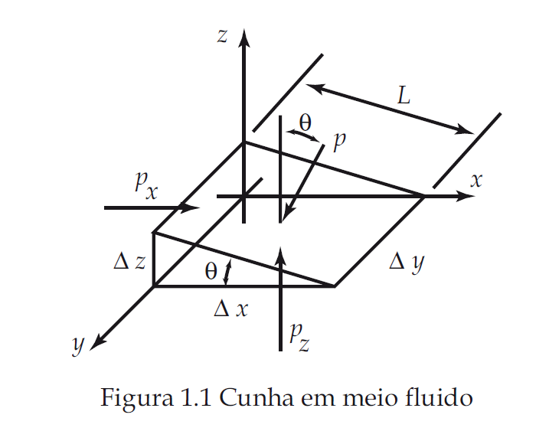
Adicione aqui o Texto

Slide 11
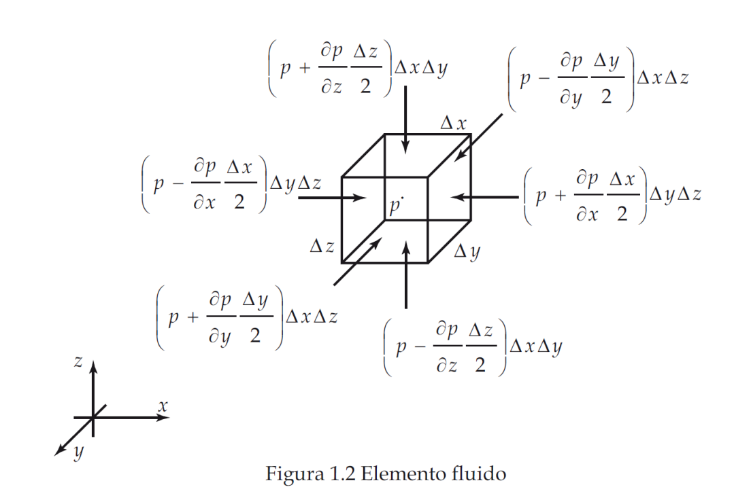
Adicione aqui o Texto

Slide 12
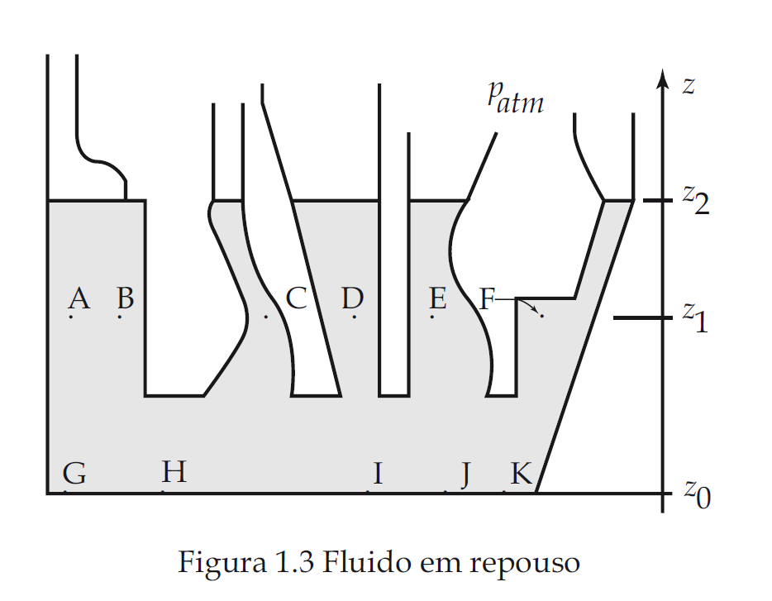
Adicione aqui o Texto

Slide 13
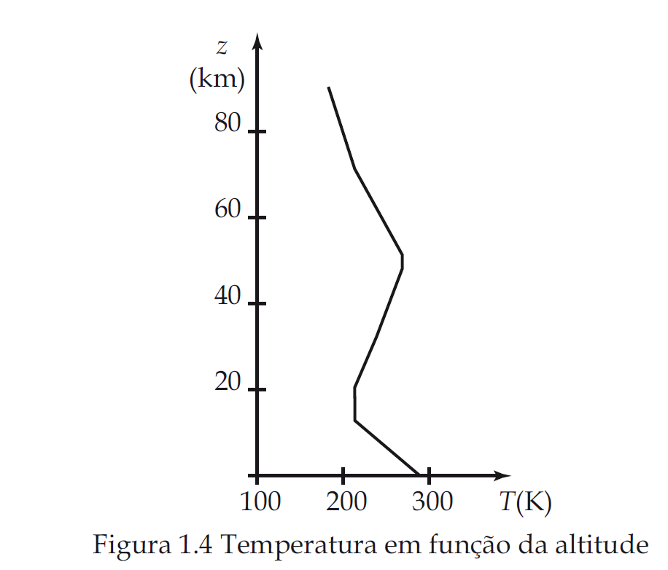
Adicione aqui o Texto

Slide 14
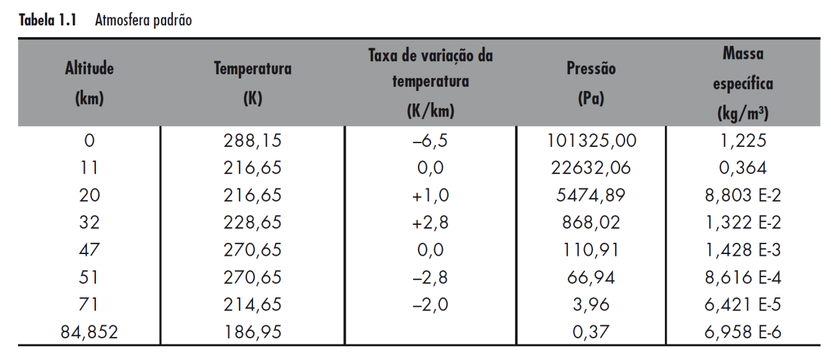
Adicione aqui o Texto

Slide 15
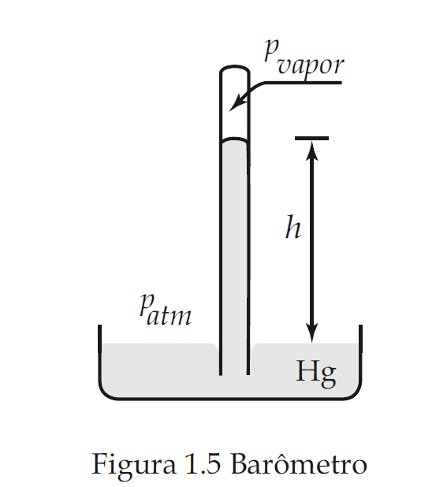
Adicione aqui o Texto

Slide 16
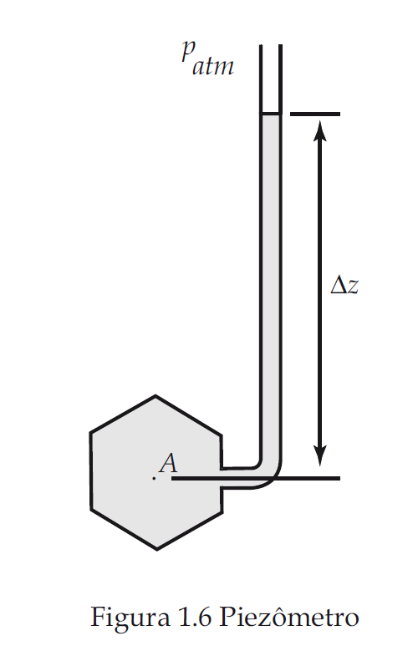
Adicione aqui o Texto

Slide 17
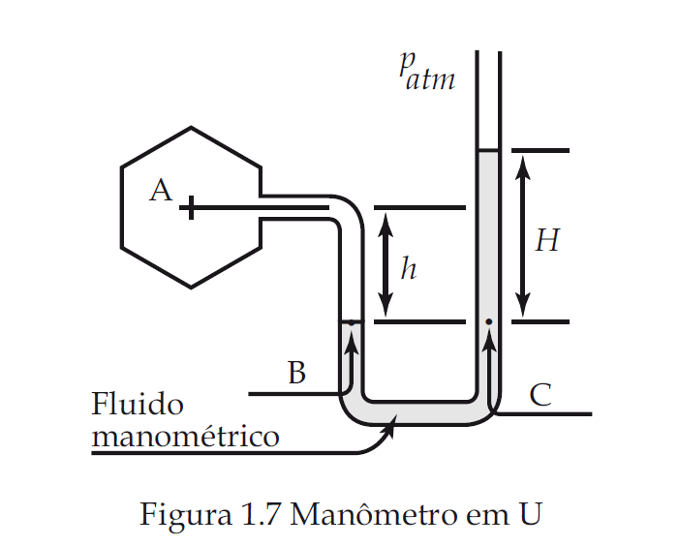
Adicione aqui o Texto

Slide 18
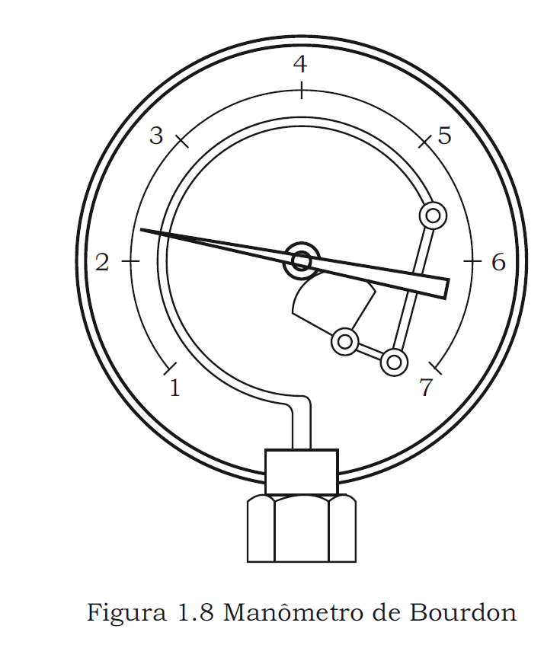
Adicione aqui o Texto

Slide 19
Energia e Fluidos – vol. 2
Mecânica dos Fluidos
Capítulo 2
Forças causadas por
fluidos em repouso

Slide 20
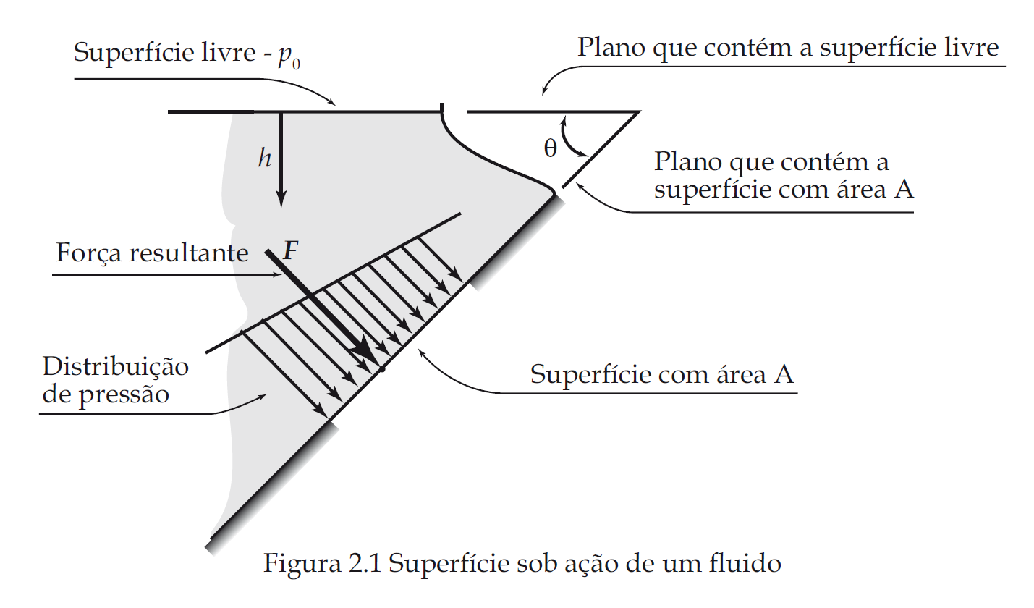
Adicione aqui o Texto

Slide 21
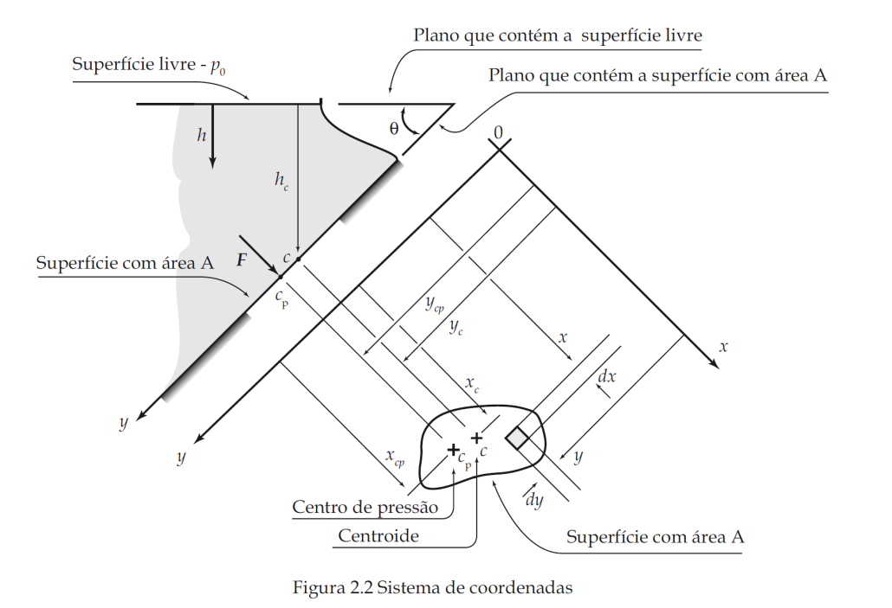
Adicione aqui o Texto

Slide 22
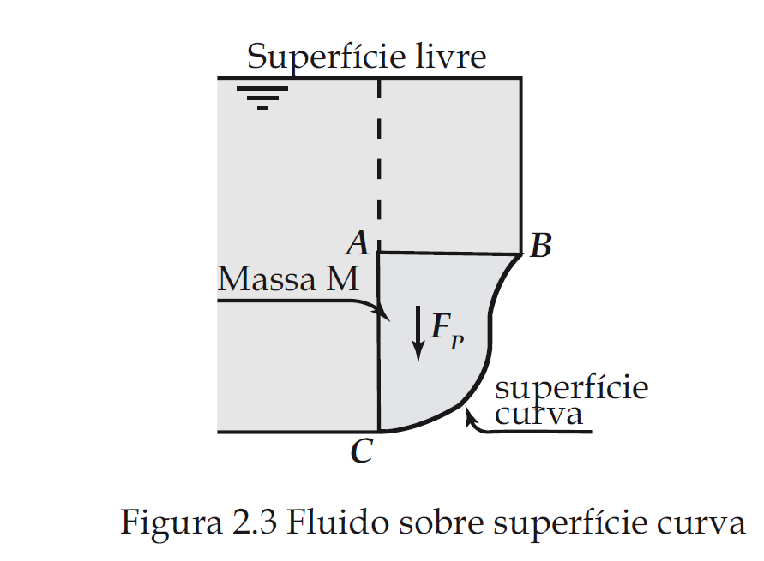
Adicione aqui o Texto

Slide 23
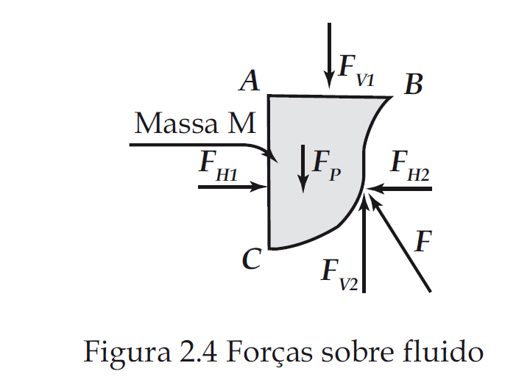
Adicione aqui o Texto

Slide 24
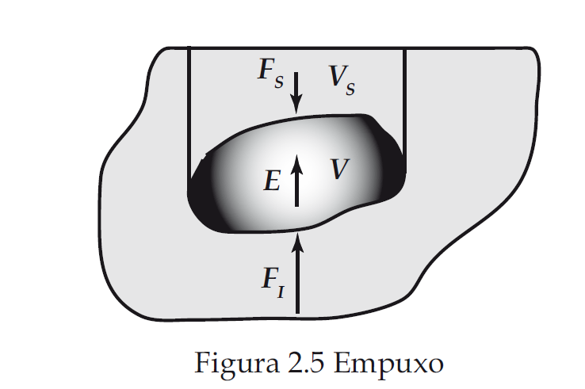
Adicione aqui o Texto

Slide 25
Adicione aqui o Texto

Slide 26
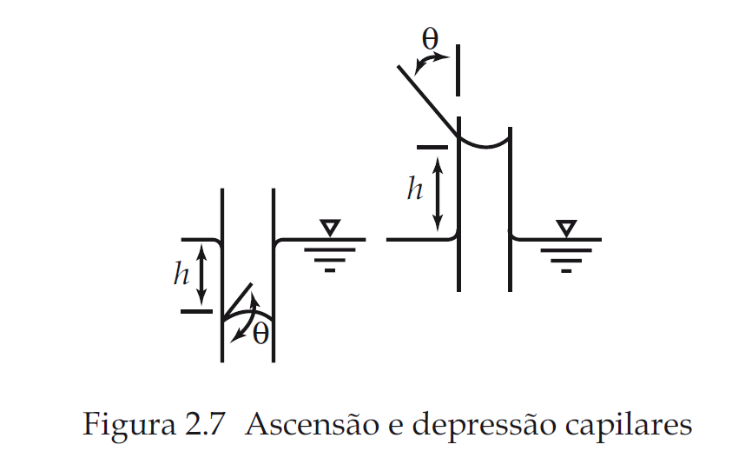
Adicione aqui o Texto

Slide 27
Energia e Fluidos – vol. 2
Mecânica dos Fluidos
Capítulo 3
Fluidos em movimento
de corpo rígido

Slide 28
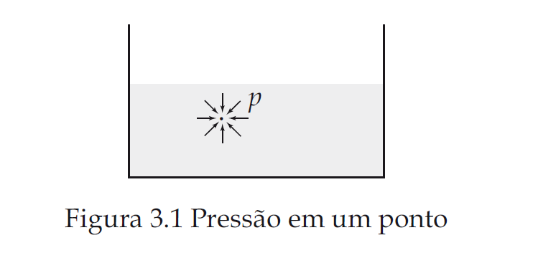
Adicione aqui o Texto

Slide 29
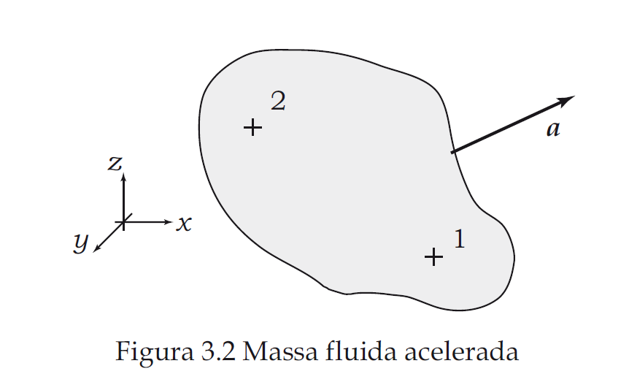
Adicione aqui o Texto

Slide 30
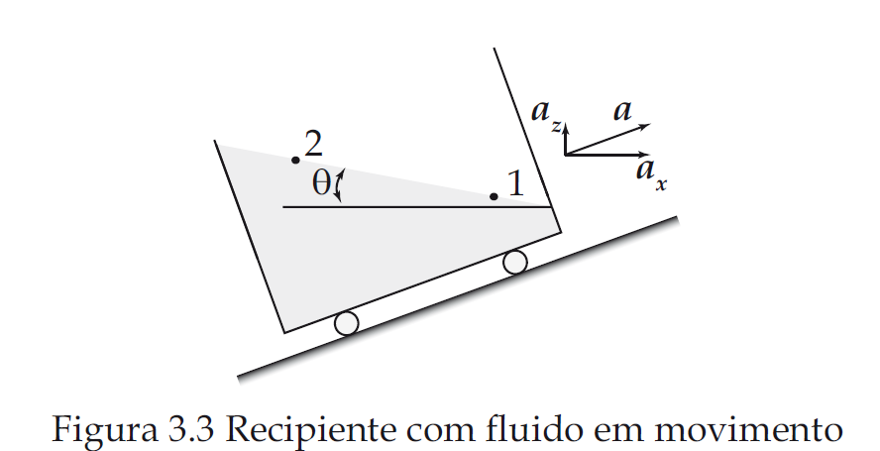
Adicione aqui o Texto

Slide 31
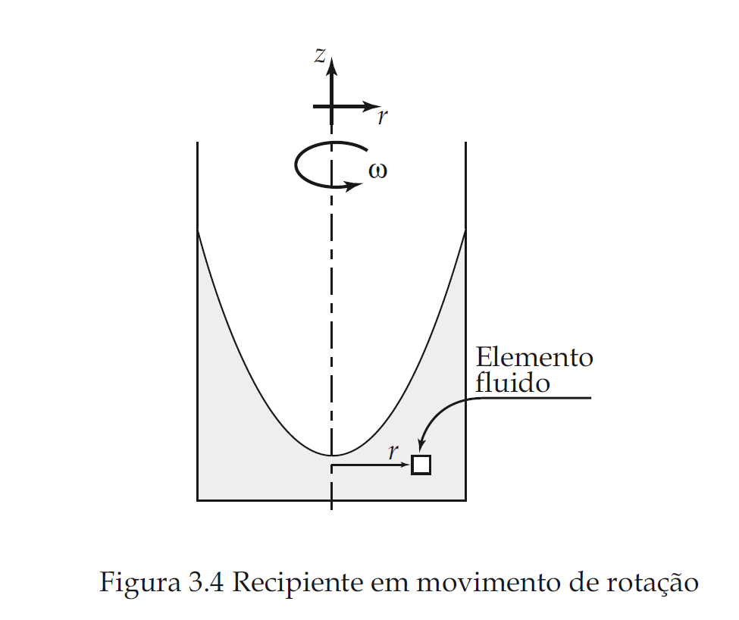
Adicione aqui o Texto

Slide 32
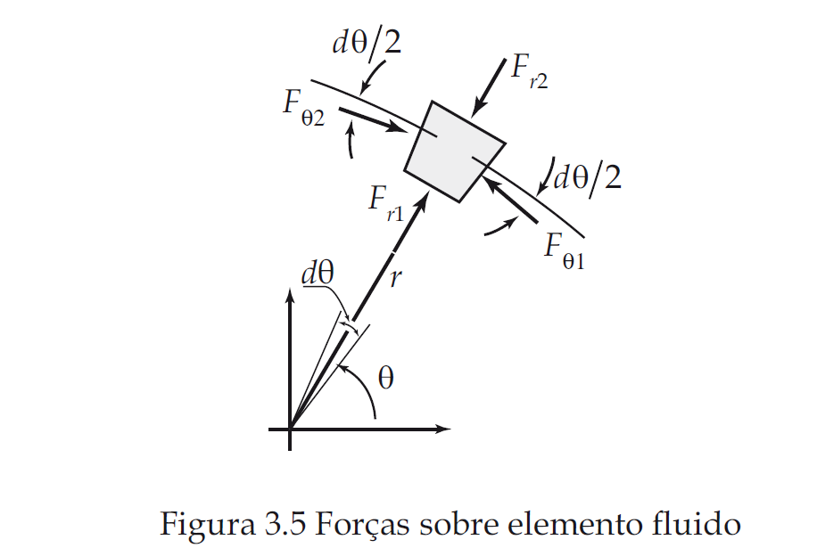
Adicione aqui o Texto

Slide 33
Energia e Fluidos – vol. 2
Mecânica dos Fluidos
Capítulo 4
Fluidos em movimento

Slide 34
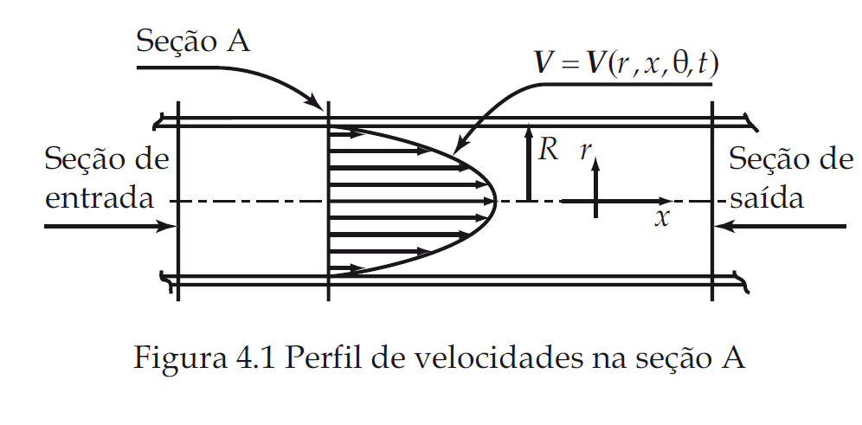
Adicione aqui o Texto

Slide 35
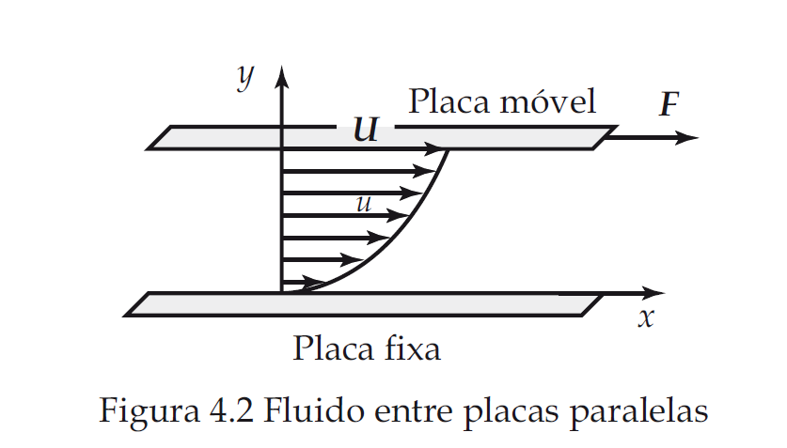
Adicione aqui o Texto

Slide 36
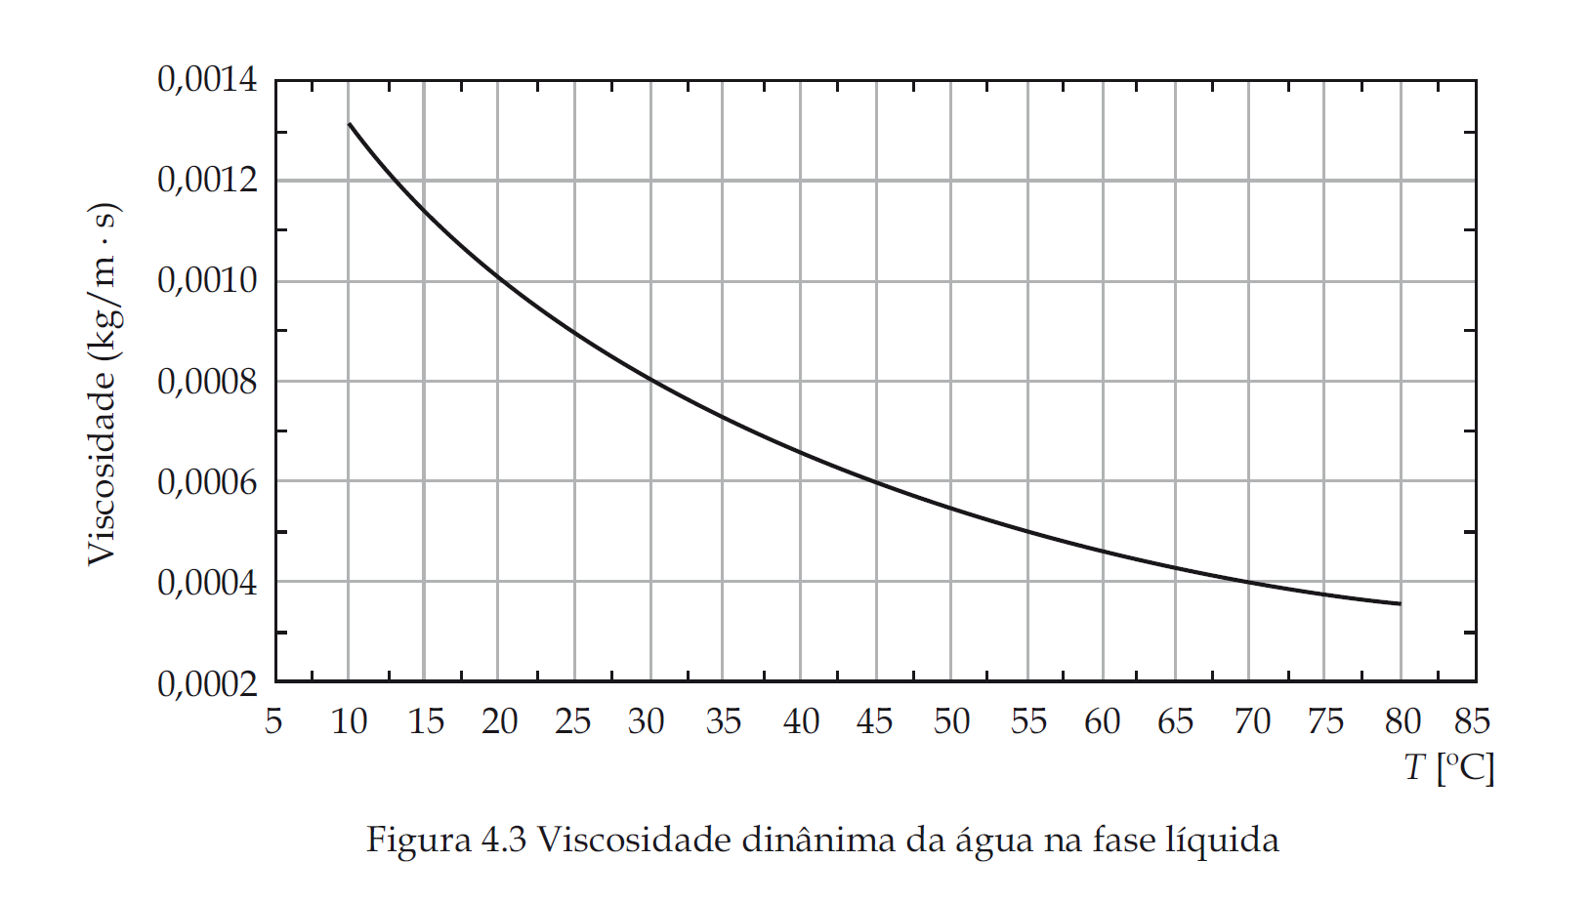
Adicione aqui o Texto

Slide 37
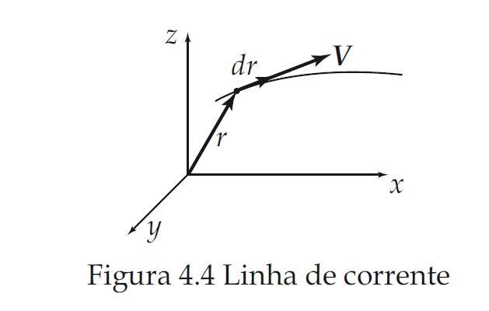
Adicione aqui o Texto

Slide 38
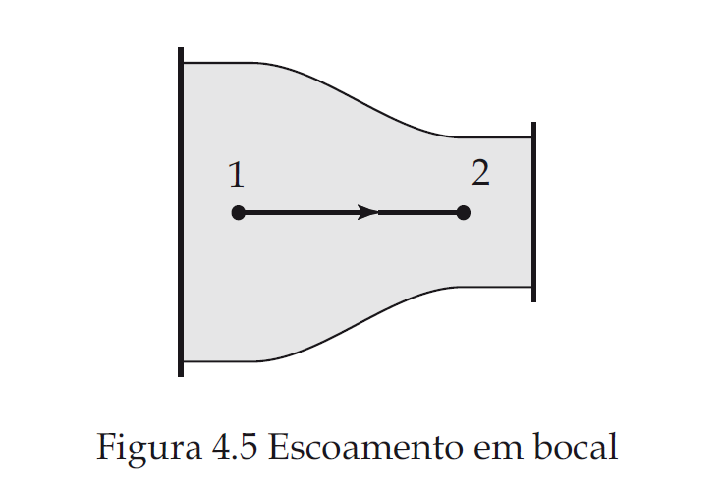
Adicione aqui o Texto

Slide 39
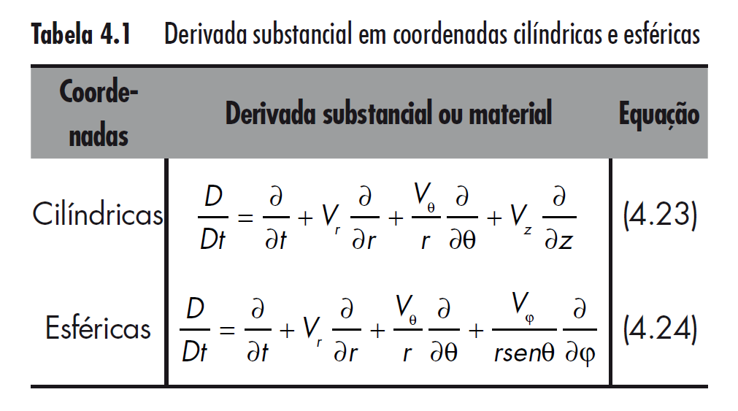
Adicione aqui o Texto

Slide 40
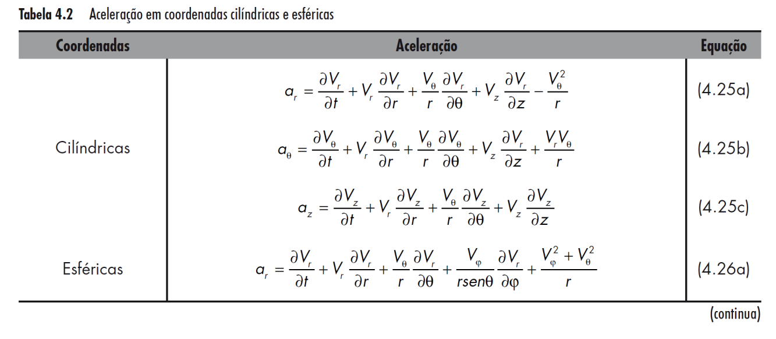
Adicione aqui o Texto

Slide 41
Adicione aqui o Texto

Slide 42
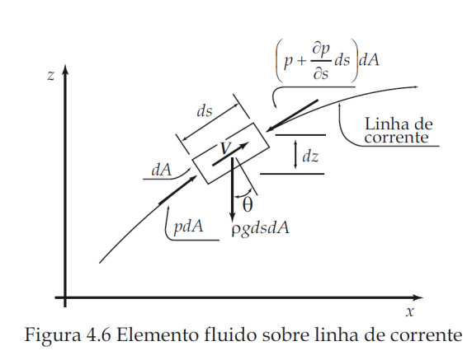
Adicione aqui o Texto

Slide 43
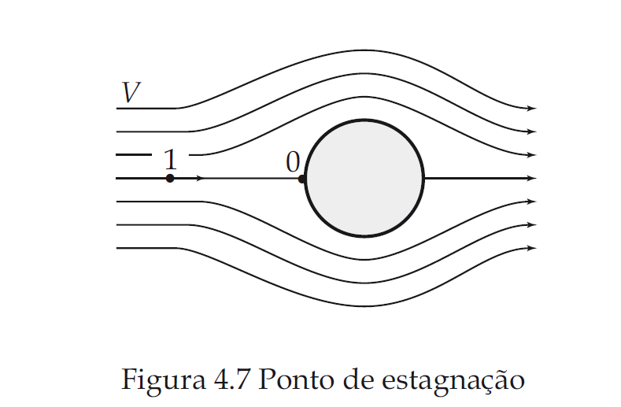
Adicione aqui o Texto

Slide 44
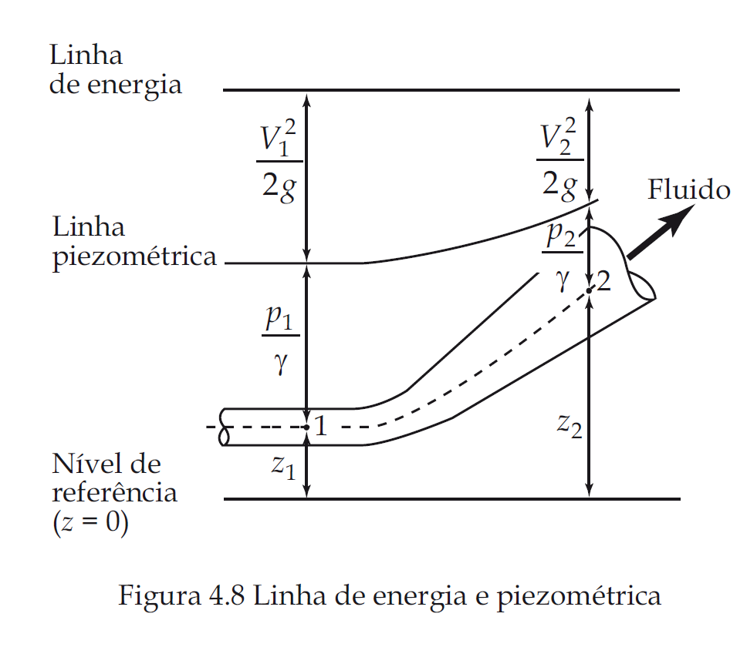
Adicione aqui o Texto

Slide 45
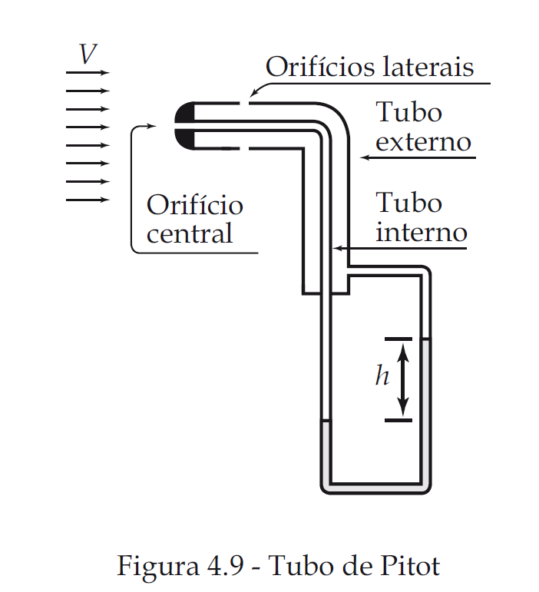
Adicione aqui o Texto

Slide 46
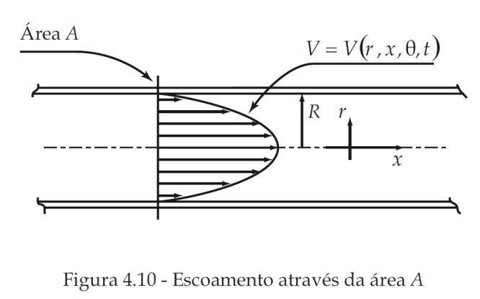
Adicione aqui o Texto

Slide 47
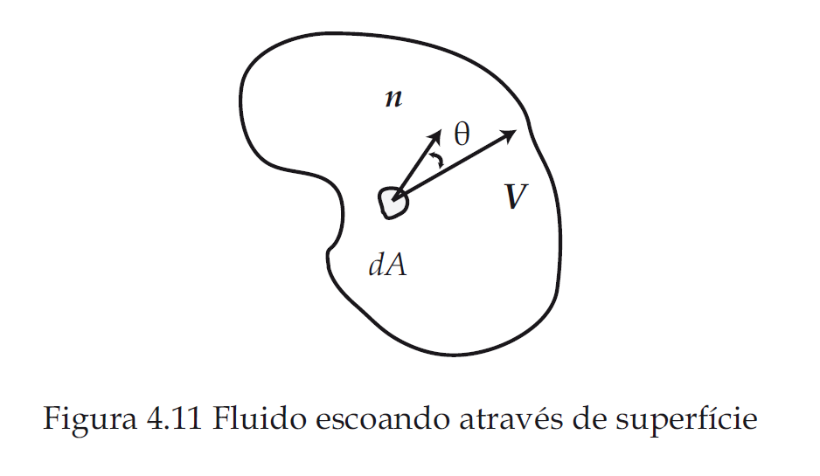
Adicione aqui o Texto

Slide 48
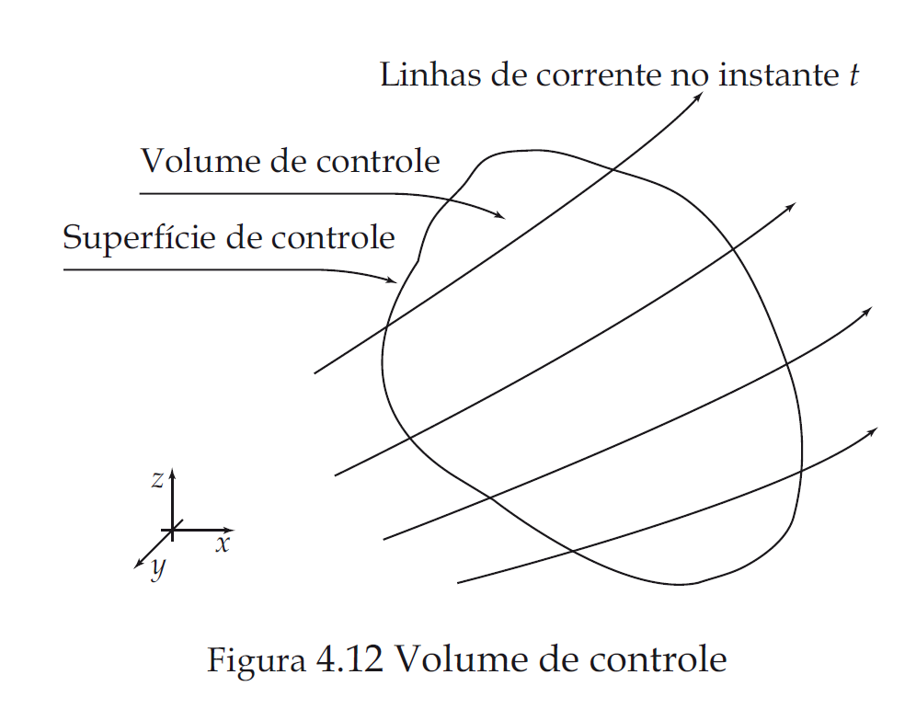
Adicione aqui o Texto

Slide 49
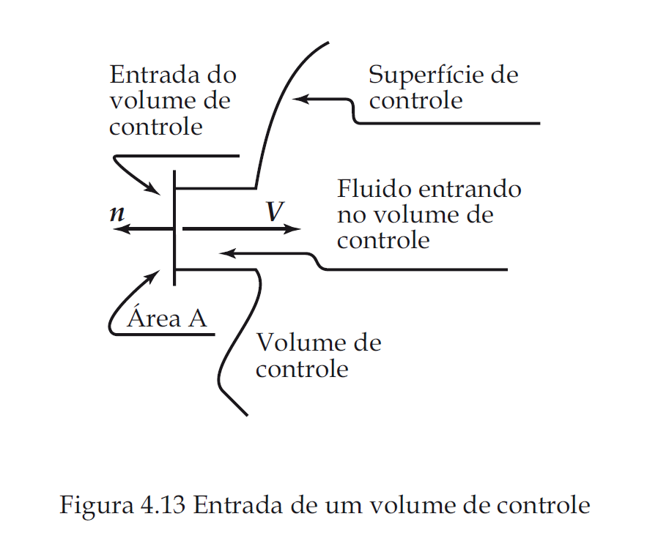
Adicione aqui o Texto

Slide 50
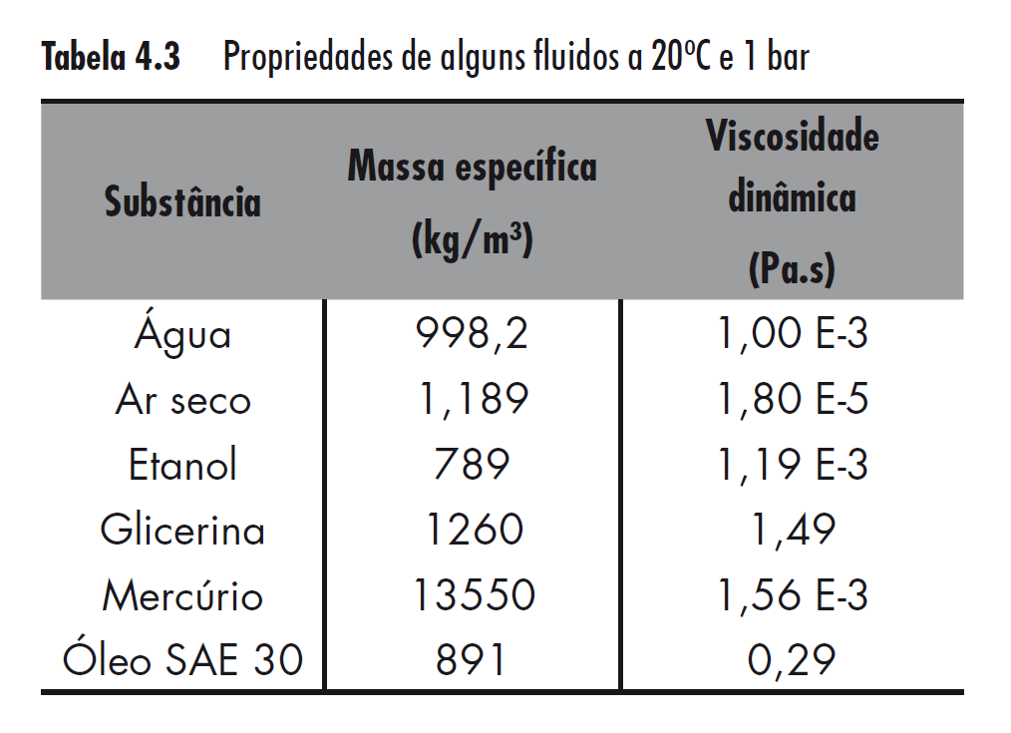
Adicione aqui o Texto

Slide 51
Energia e Fluidos – vol. 2
Mecânica dos Fluidos
Capítulo 5
A equação da quantidade
de movimento

Slide 52
Energia e Fluidos – vol. 2
Mecânica dos Fluidos
Capítulo 6
Conservação da energia
aplicada a escoamentos

Slide 53
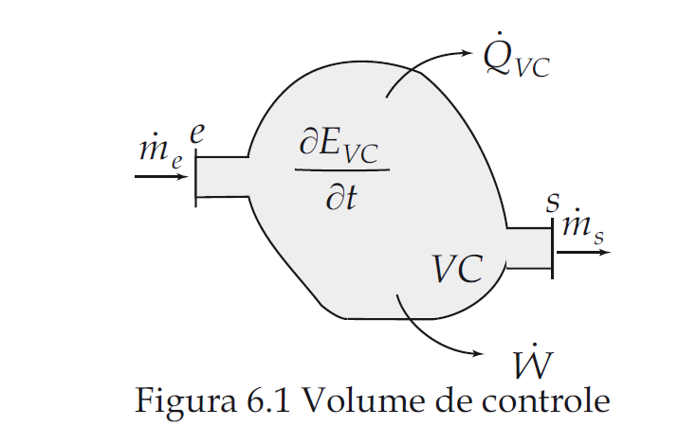
Adicione aqui o Texto

Slide 54
Energia e Fluidos – vol. 2
Mecânica dos Fluidos
Capítulo 7
Análise dimensional
e semelhança

Slide 55
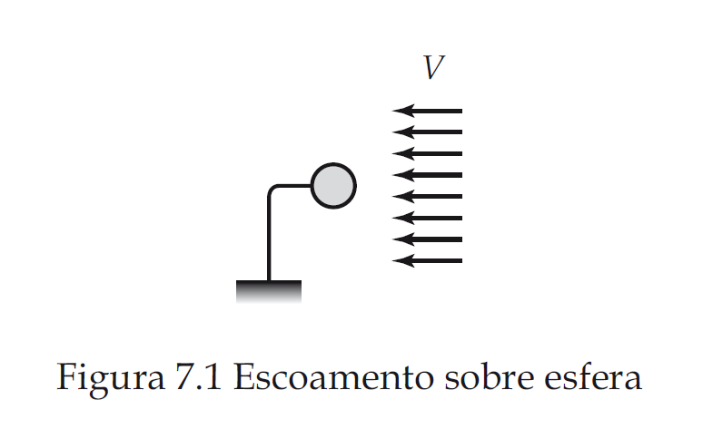
Adicione aqui o Texto

Slide 56
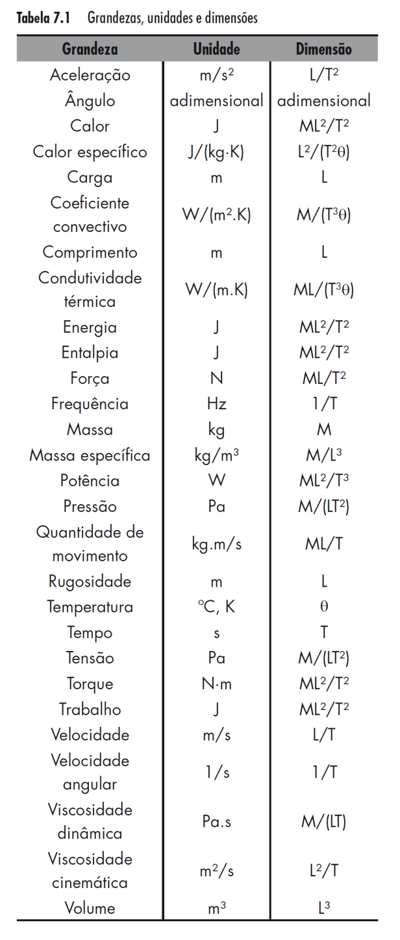
Adicione aqui o Texto

Slide 57
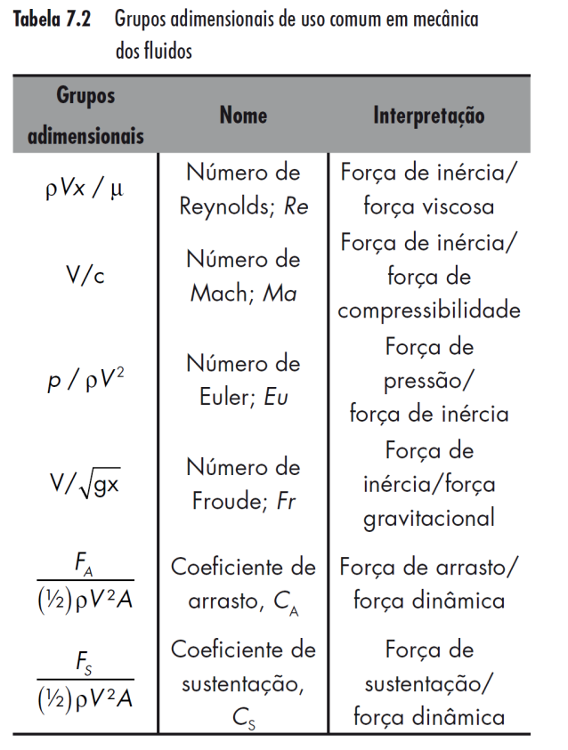
Adicione aqui o Texto

Slide 58
Energia e Fluidos – vol. 2
Mecânica dos Fluidos
Capítulo 8
Escoamento interno
de fluidos viscosos

Slide 59
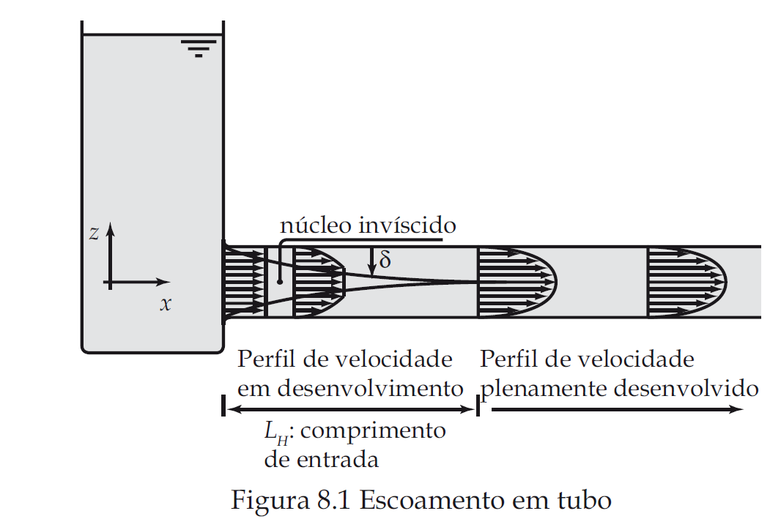
Adicione aqui o Texto

Slide 60
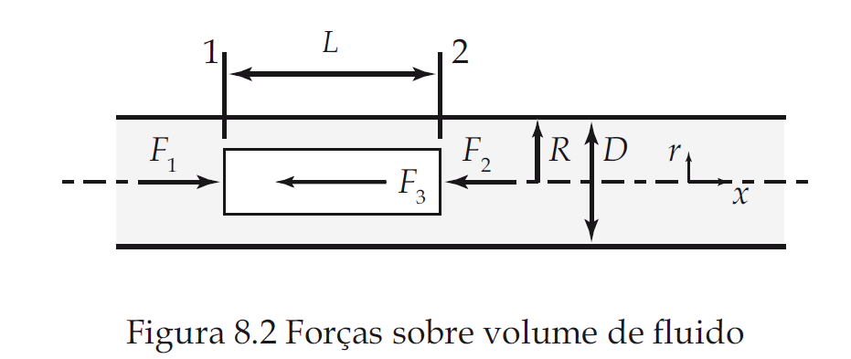
Adicione aqui o Texto

Slide 61
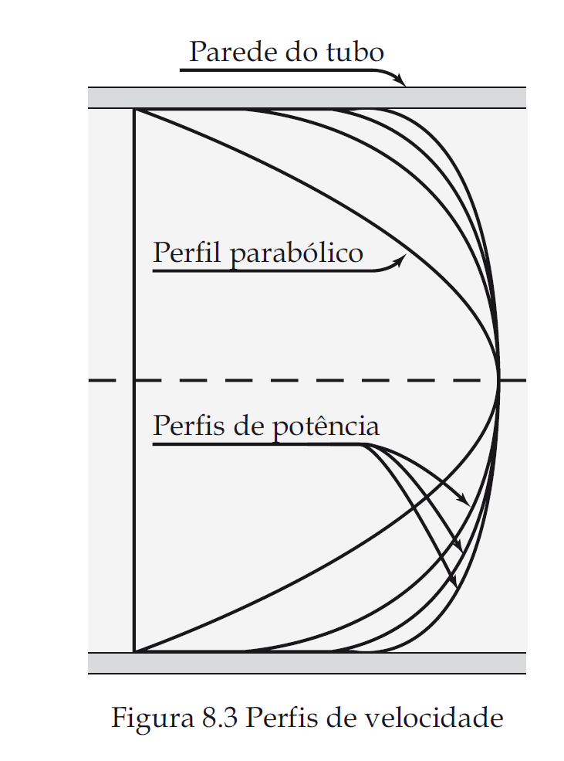
Adicione aqui o Texto

Slide 62
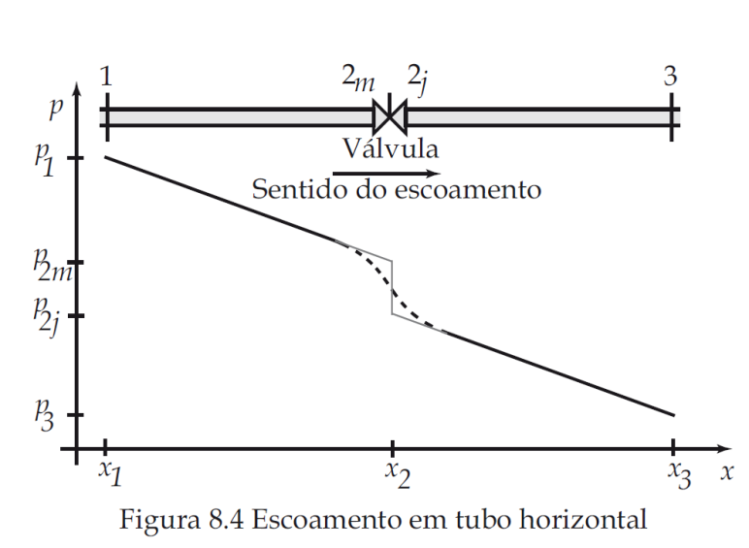
Adicione aqui o Texto

Slide 63
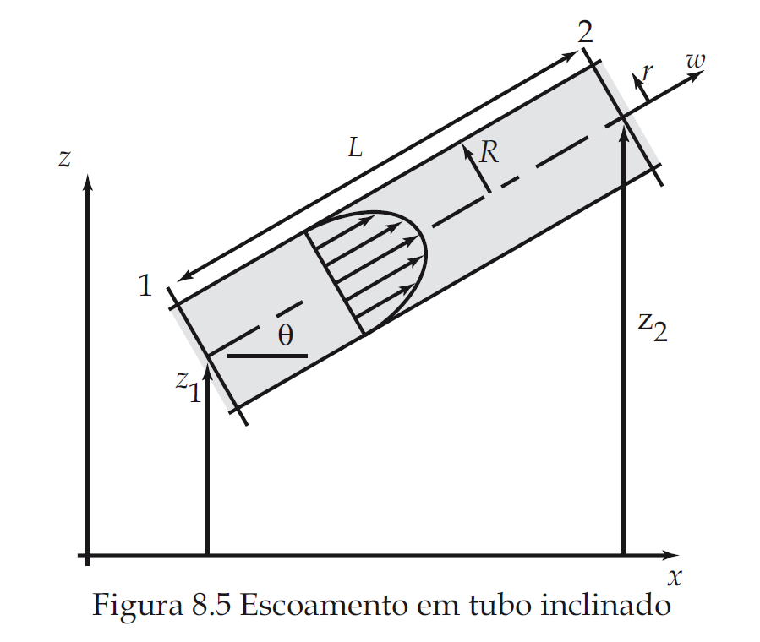
Adicione aqui o Texto

Slide 64
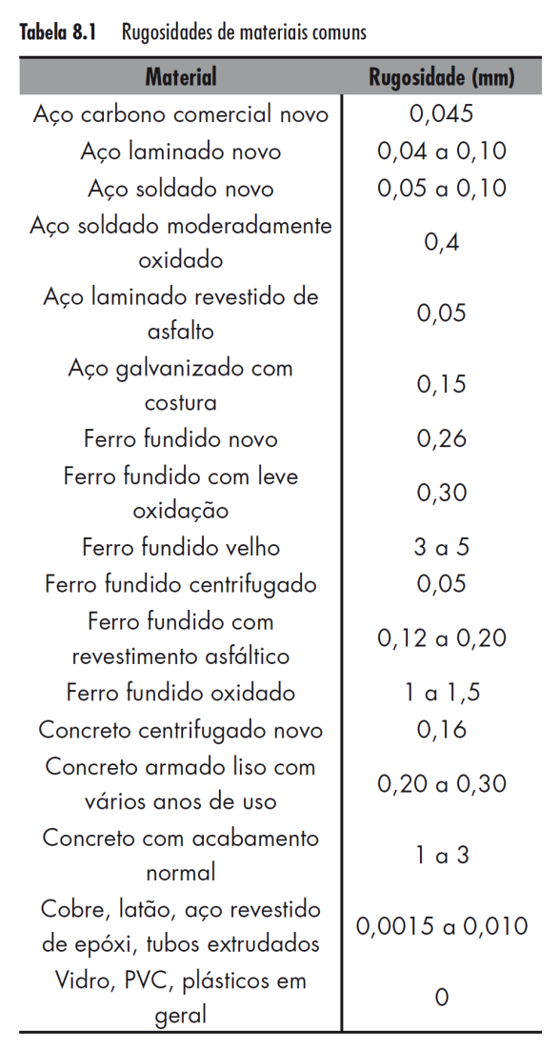
Adicione aqui o Texto

Slide 65
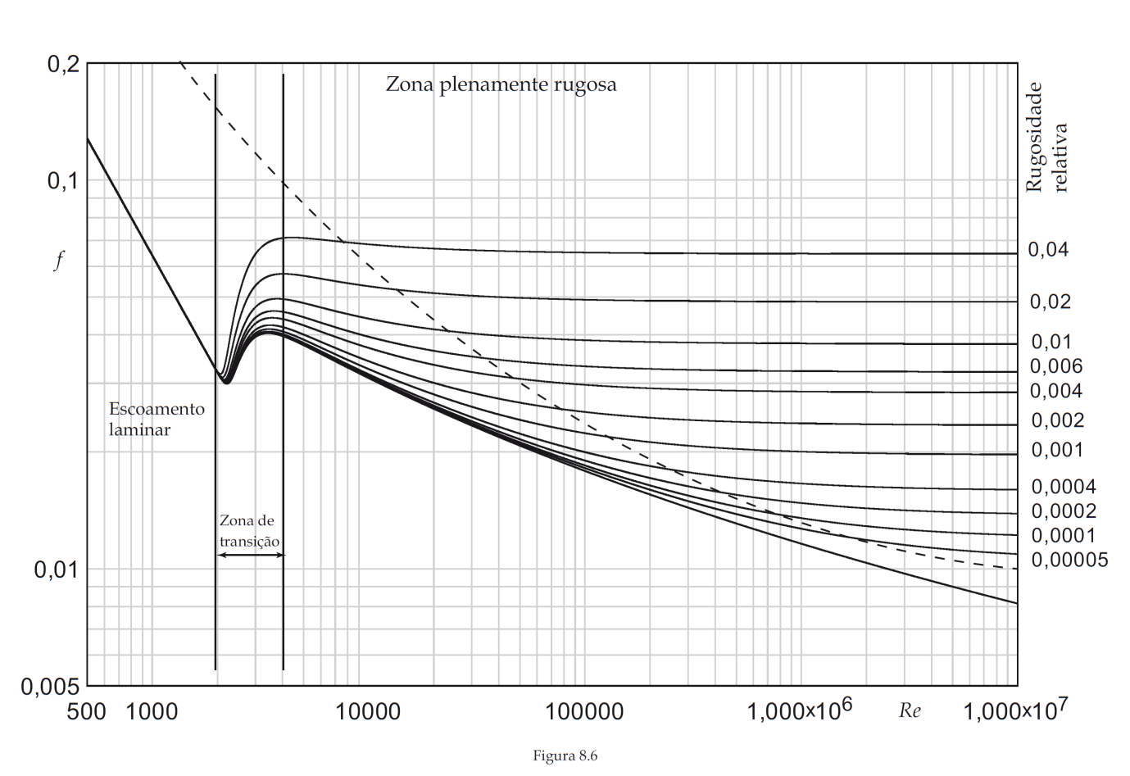
Adicione aqui o Texto

Slide 66
Adicione aqui o Texto

Slide 67
Adicione aqui o Texto

Slide 68
Adicione aqui o Texto

Slide 69
Adicione aqui o Texto

Slide 70
Adicione aqui o Texto

Slide 71
Adicione aqui o Texto

Slide 72
Adicione aqui o Texto

Slide 73
Adicione aqui o Texto

Slide 74
Adicione aqui o Texto

Slide 75
Adicione aqui o Texto

Slide 76
Adicione aqui o Texto

Slide 77
Adicione aqui o Texto

Slide 78
Adicione aqui o Texto

Slide 79
Adicione aqui o Texto

Slide 80
Adicione aqui o Texto

Slide 81
Energia e Fluidos – vol. 2
Mecânica dos Fluidos
Capítulo 9
Medidores de vazão

Slide 82
Adicione aqui o Texto

Slide 83
Adicione aqui o Texto

Slide 84
Adicione aqui o Texto

Slide 85
Adicione aqui o Texto

Slide 86
Adicione aqui o Texto

Slide 87
Adicione aqui o Texto

Slide 88
Energia e Fluidos – vol. 2
Mecânica dos Fluidos
Capítulo 10
Escoamento externo
de fluidos viscosos

Slide 89
Adicione aqui o Texto

Slide 90
Adicione aqui o Texto

Slide 91
Adicione aqui o Texto

Slide 92
Adicione aqui o Texto

Slide 93
Adicione aqui o Texto

Slide 94
Adicione aqui o Texto

Slide 95
Adicione aqui o Texto

Slide 96
Adicione aqui o Texto

Slide 97
Adicione aqui o Texto

Slide 98
Adicione aqui o Texto

Slide 99
Adicione aqui o Texto

Slide 100
Adicione aqui o Texto

Slide 101
Adicione aqui o Texto

Slide 102
Adicione aqui o Texto

Slide 103
Adicione aqui o Texto

Slide 104
Adicione aqui o Texto

Slide 105
Adicione aqui o Texto

Slide 106
Adicione aqui o Texto

Slide 107
Energia e Fluidos – vol. 2
Mecânica dos Fluidos
Capítulo 11
Introdução à análise
diferencial de escoamento

Slide 108
Adicione aqui o Texto

Slide 109
Adicione aqui o Texto

Slide 110
Adicione aqui o Texto

Slide 111
Adicione aqui o Texto

Slide 112
Adicione aqui o Texto

Slide 113
Adicione aqui o Texto

Slide 114
Adicione aqui o Texto

Slide 115
Adicione aqui o Texto

Slide 116
Adicione aqui o Texto

Slide 117
Adicione aqui o Texto

Slide 118
Adicione aqui o Texto

Slide 119
Adicione aqui o Texto

Slide 120
Adicione aqui o Texto

Slide 121
Adicione aqui o Texto

Slide 122
Adicione aqui o Texto

Slide 123
Adicione aqui o Texto

Slide 124
Energia e Fluidos – vol. 2
Mecânica dos Fluidos
Apêndice A
Informações diversas

Slide 125
Adicione aqui o Texto

Slide 126
Energia e Fluidos – vol. 2
Mecânica dos Fluidos
Apêndice B
Algumas propriedades

Slide 127
Adicione aqui o Texto

Slide 128
Adicione aqui o Texto

Slide 129
Adicione aqui o Texto

Slide 130
Energia e Fluidos – vol. 2
Mecânica dos Fluidos
Apêndice C
Propriedades termofísicas

Slide 131
Adicione aqui o Texto

Slide 132
Adicione aqui o Texto

Slide 133
Adicione aqui o Texto

